Slide 1
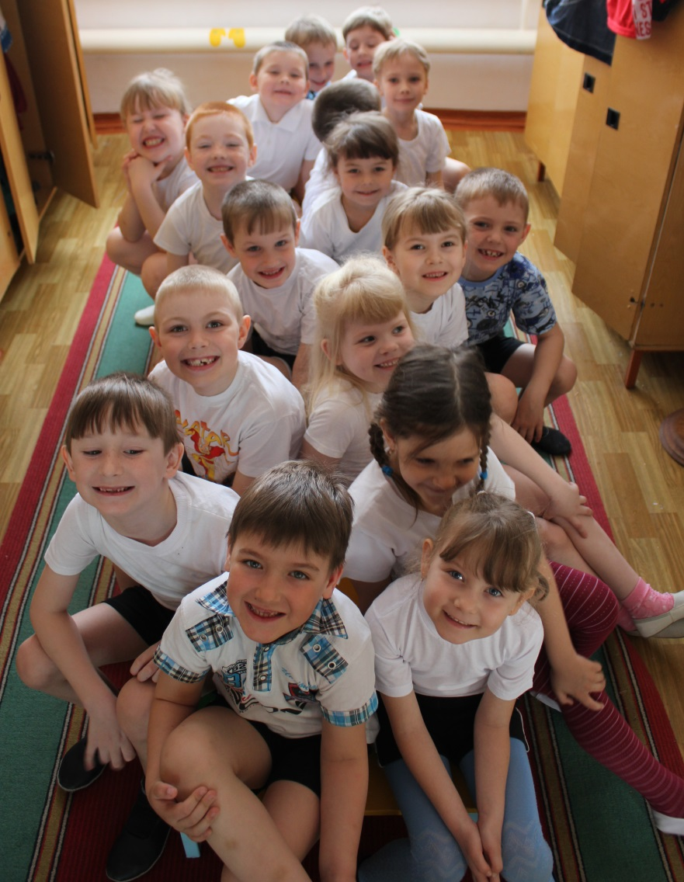
Педагогическая технология «Клубный час» как одно из условий для становления инициативы и самостоятельности дошкольников
Из опыта работы
МБДОУ № 9 г. Боготол
2019 г.

Slide 2
Обязательные моменты:
простроенная РППС (в течение первого этапа пилотирования в группах уже была изменена РППС в соответствии с ФГОС ДО);
закрепление в режиме дня времени для «Клубного часа» по четвергам с 15.40ч. до 16.40ч.;
подключили к работе узких специалистов (инструктора по физической культуре, музыкального руководителя, педагога-психолога, учителя логопеда);
составили с воспитателями алгоритм действий;
разработали с детьми правила во время «Клубного часа».

Slide 3
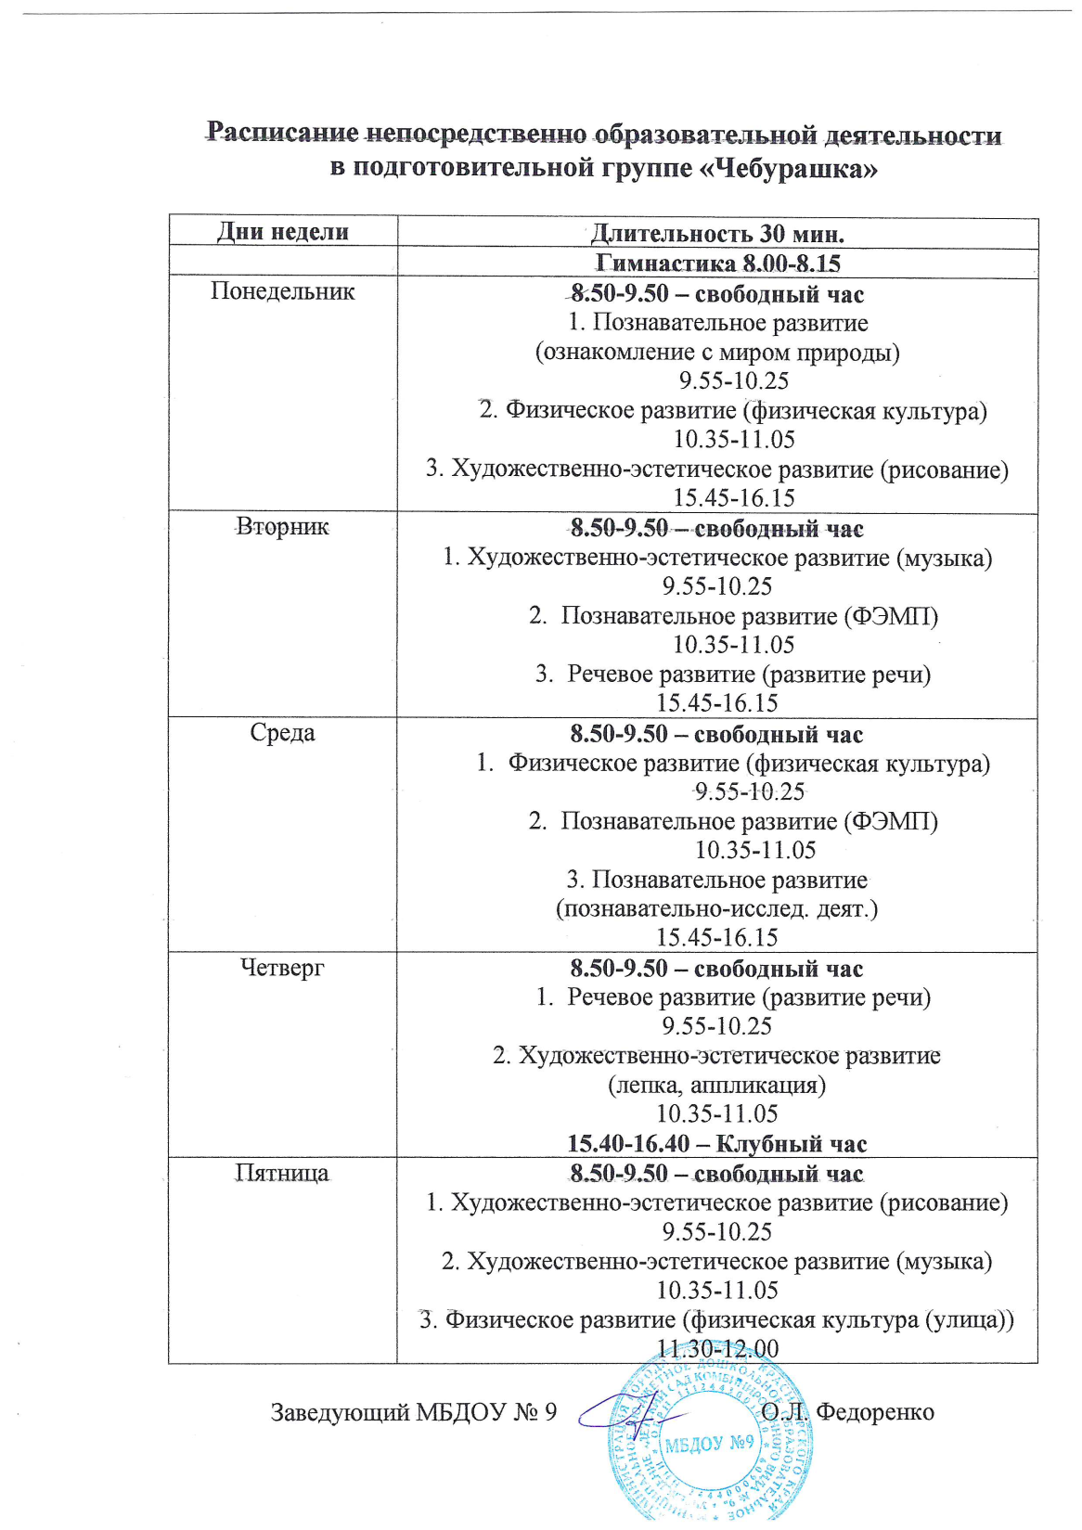

Slide 4
Цель:
Создание условий для развития инициативы и самостоятельности старших дошкольников в ДОУ, используя педагогическую технологию «Клубный час»

Slide 5
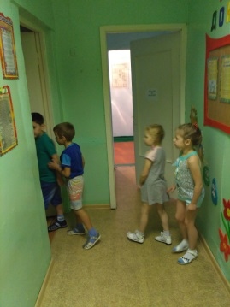
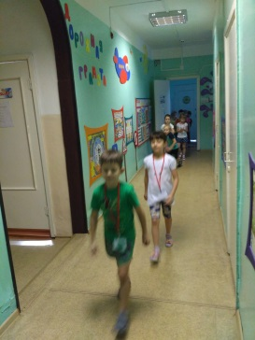
Дети расходятся по группам, кабинетам, залам.

Slide 6
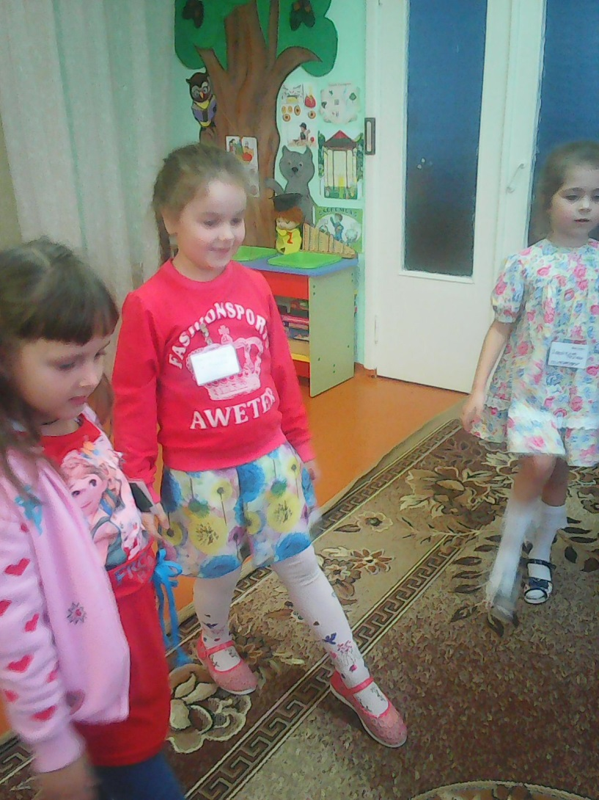
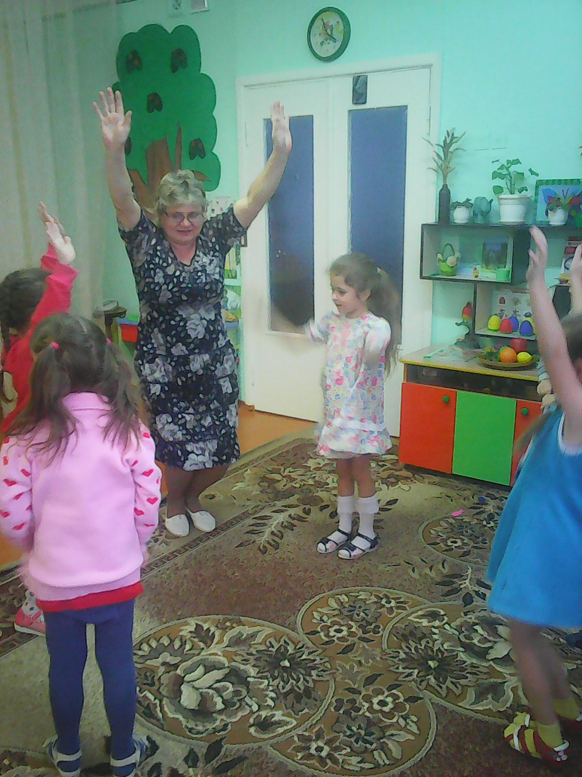
Танцы-танцы

Slide 7
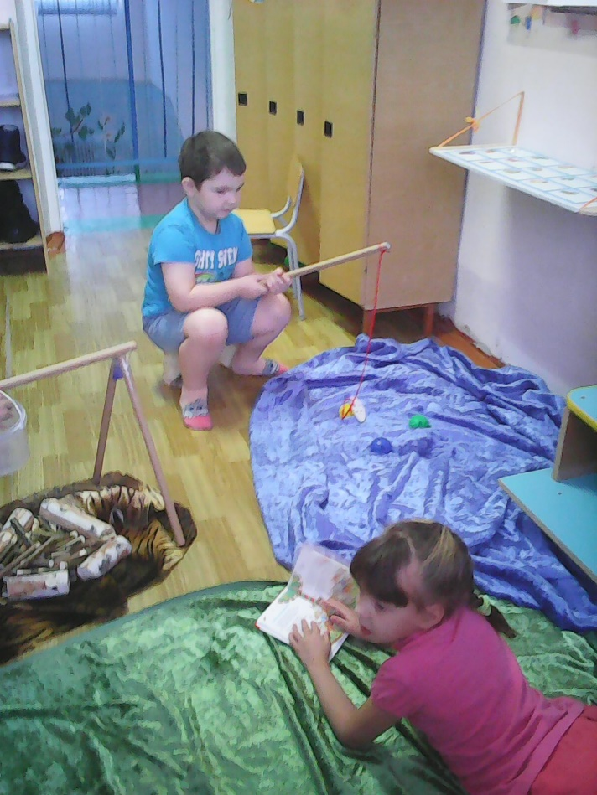
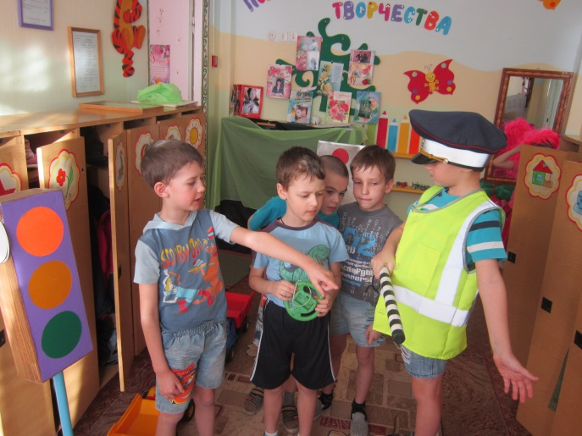
Азбука безопасности
Пикник

Slide 8
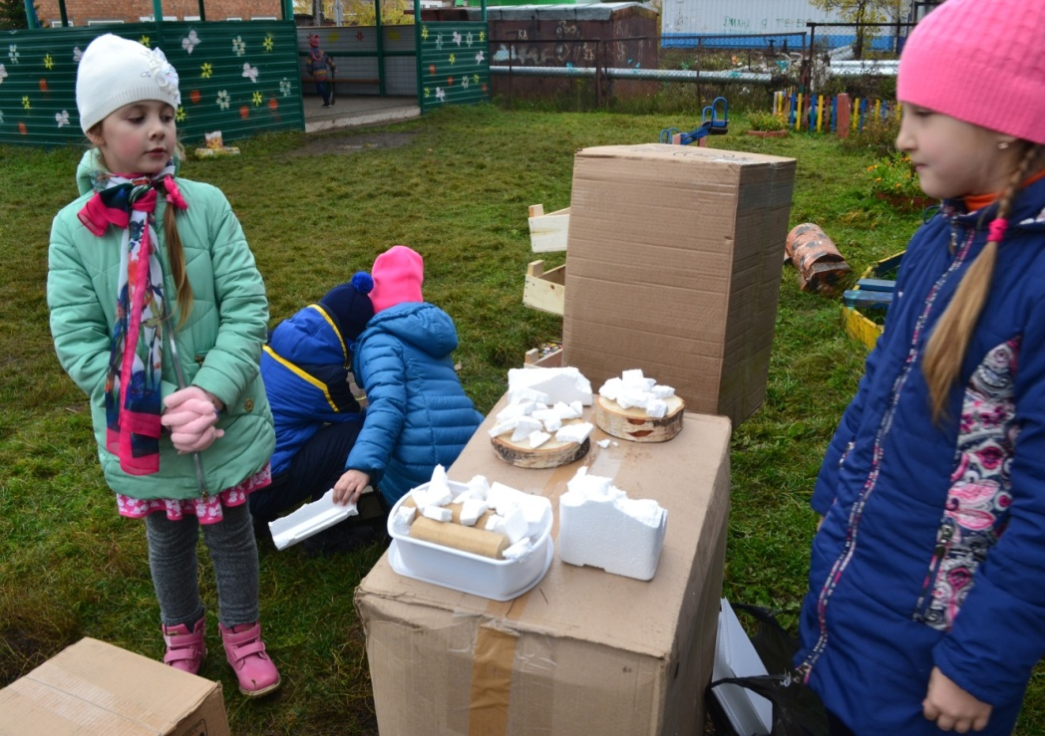
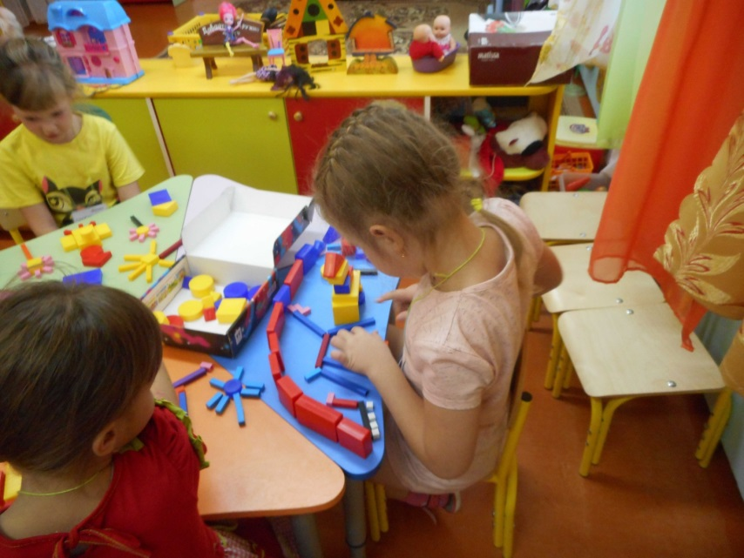
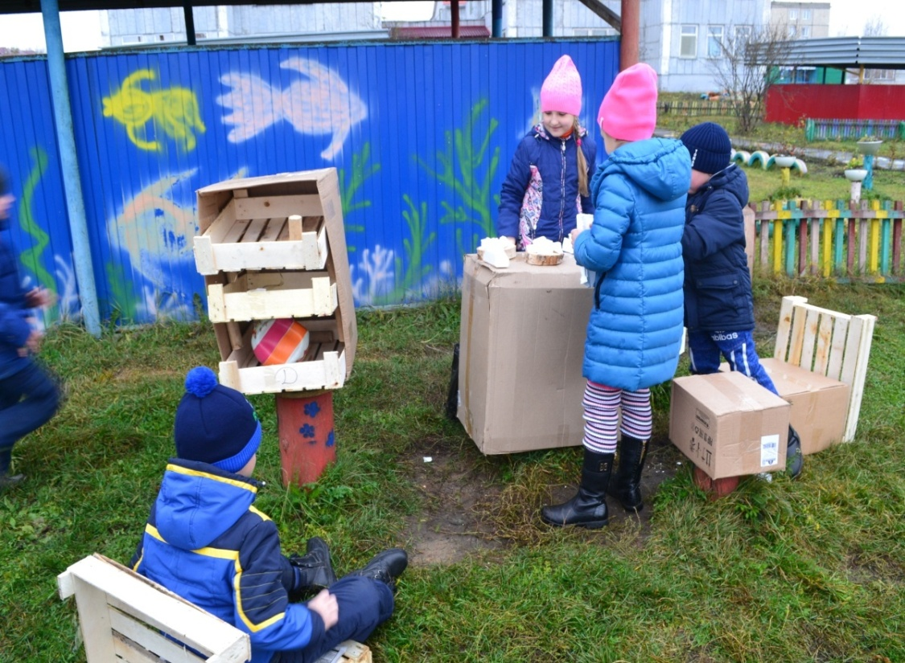
Званый ужин
Поиграй-ка

Slide 9
Правила:
Всегда входя в группу, говорить «Здравствуйте» и «до свидания».
Учись договариваться с детьми, не обижай никого вокруг.
Не бегай, не кричи (по коридорам и лестницам).
Входить и выходить из кабинета спокойно, не толкаясь.
Береги вещи и предметы. После игры убери все на место.
Сначала подумай, потом сделай.
Не стесняйся отпроситься в туалет.
Возвращайся в группу после звонка.
Если не хочешь ходить в другие группы, то можешь остаться в своей.

Slide 10
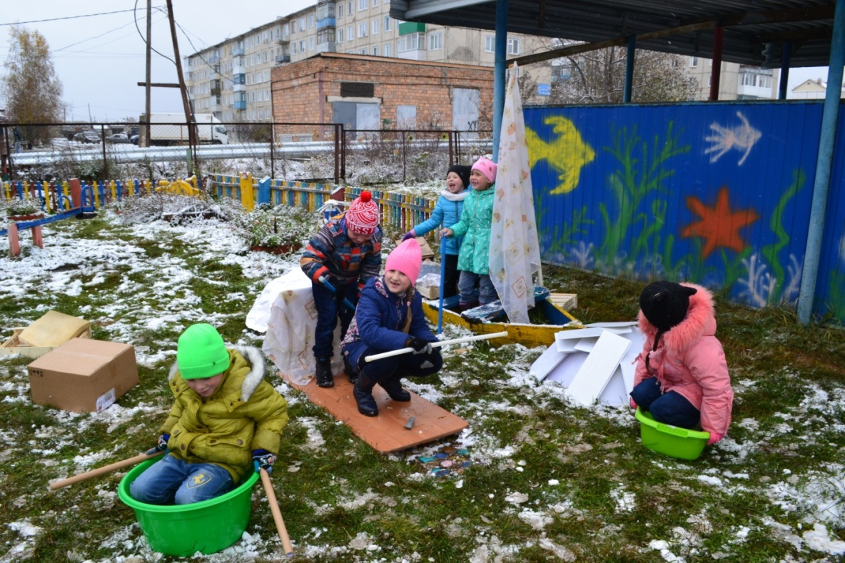
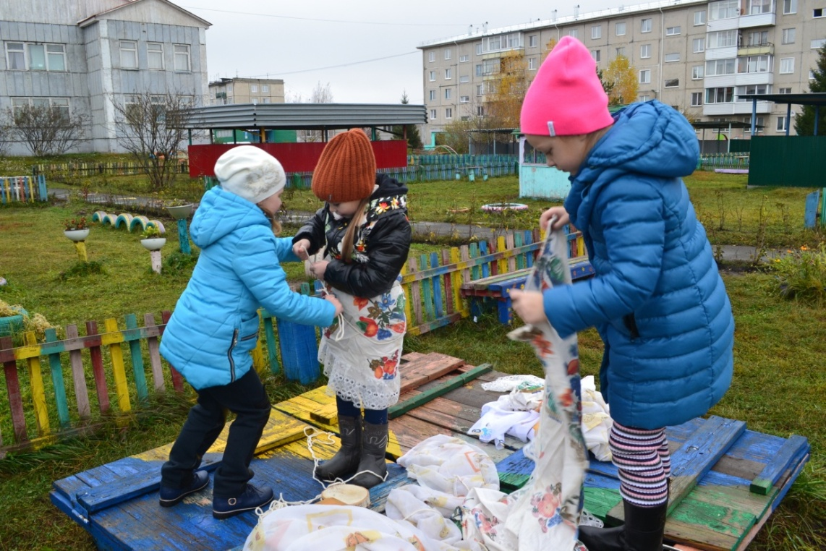
Модный приговор
Морское приключение

Slide 11
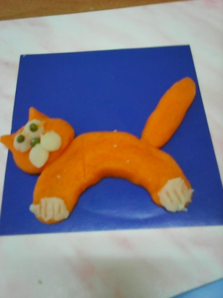
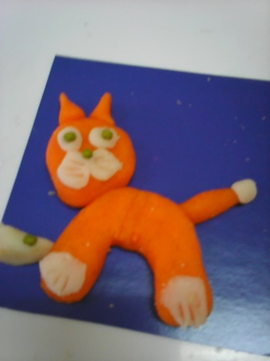
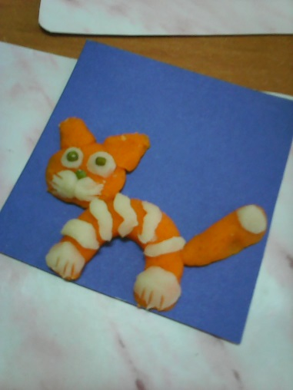
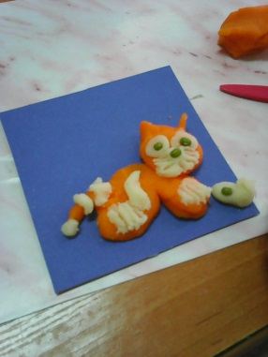
Мукосолька

Slide 12
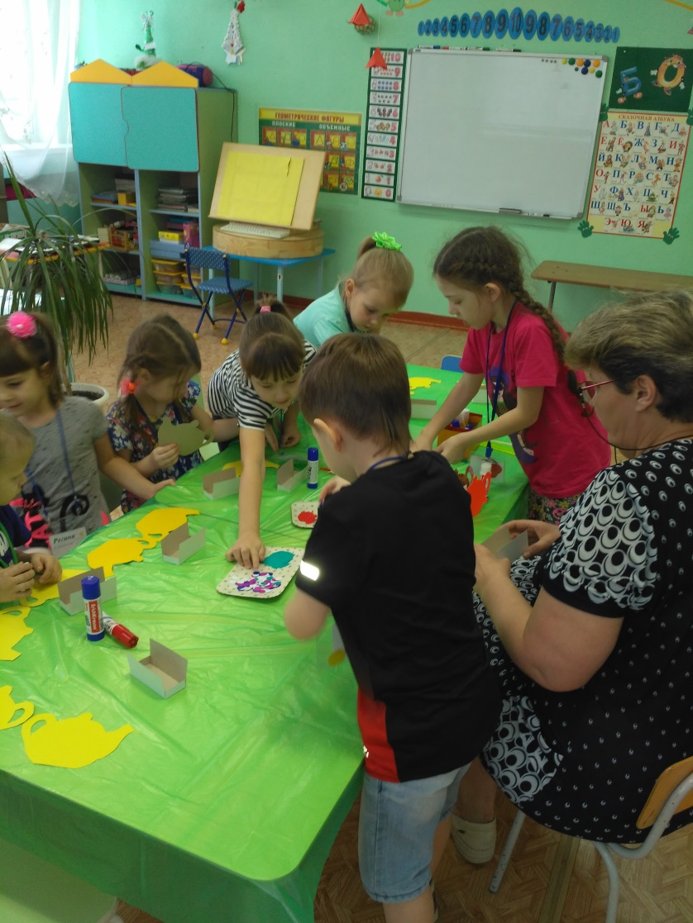
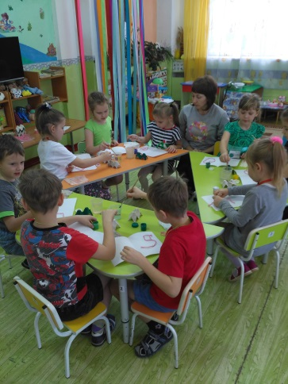
Наши руки не для скуки!
Волшебные нитки

Slide 13
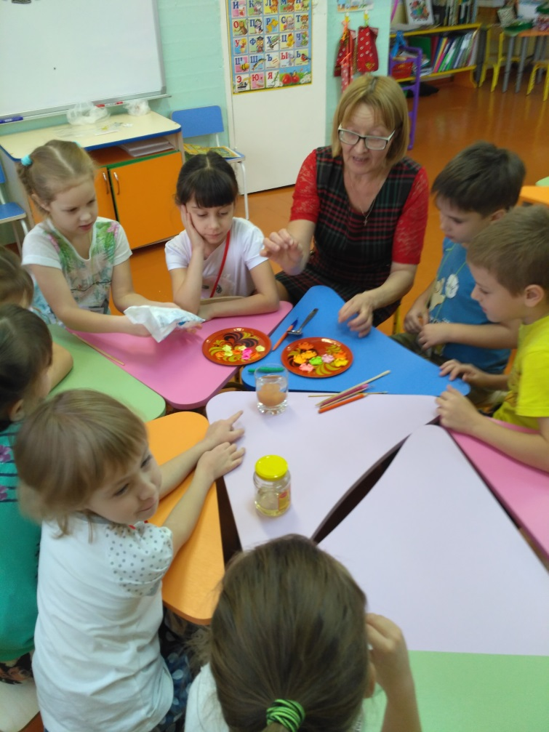
Юные фокусники

Slide 14
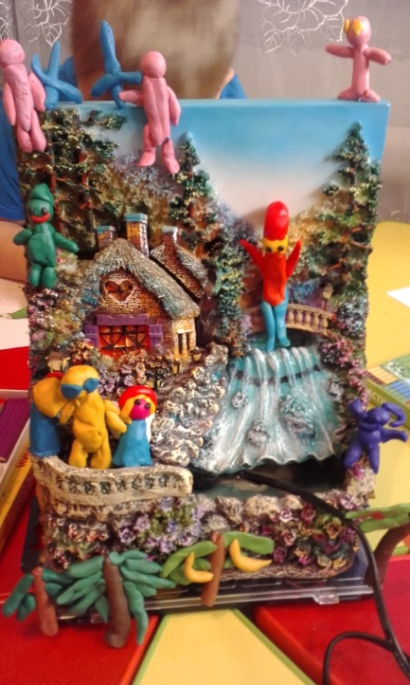
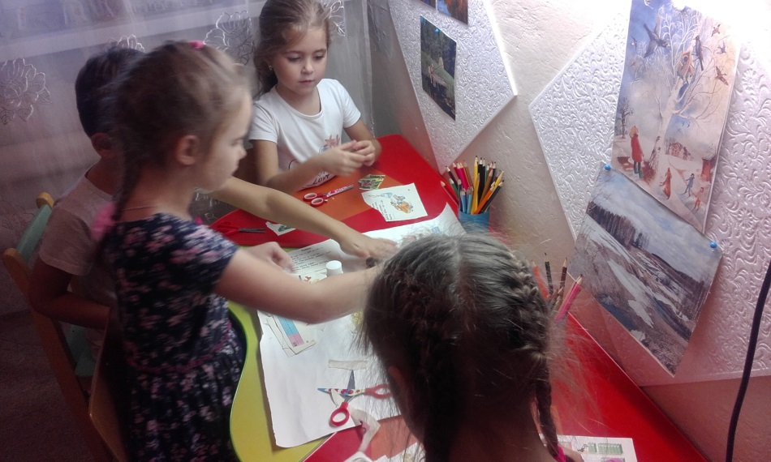
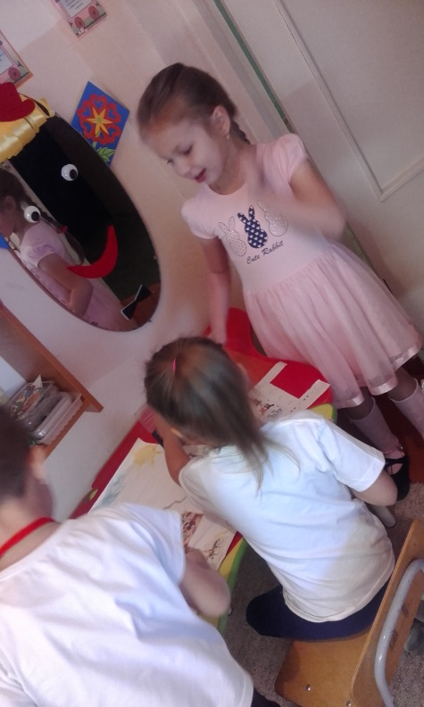
В кабинете у психолога

Slide 15
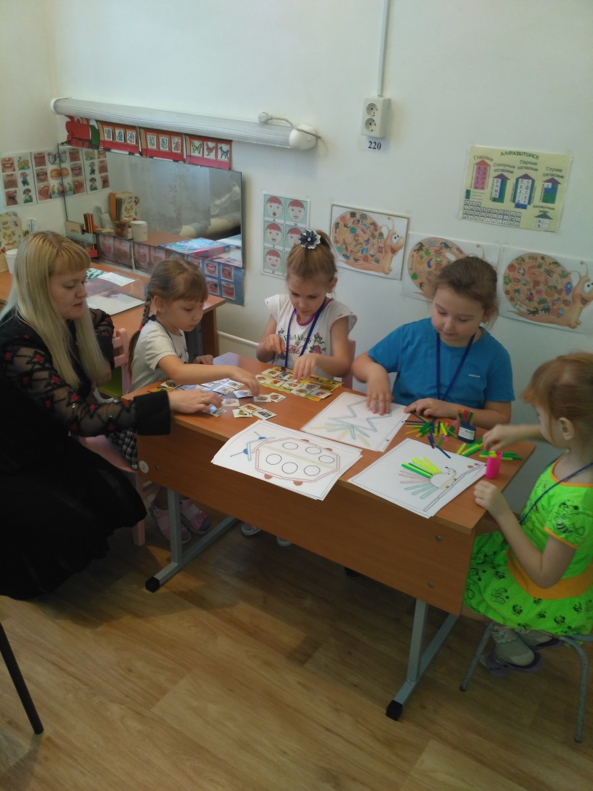
В кабинете у логопеда
В Вообразилии

Slide 16
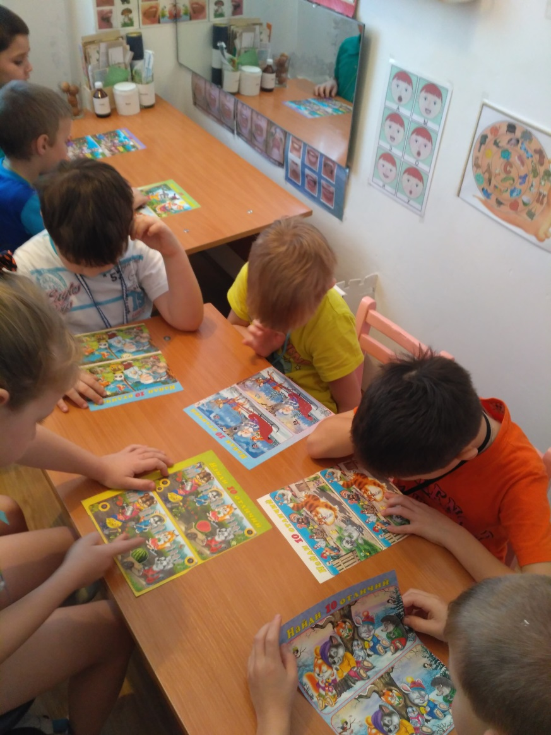
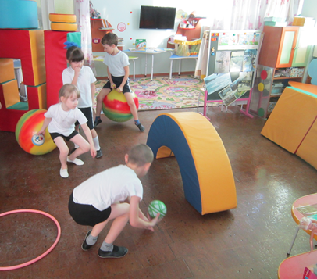
Путешествие в Спортландию
В Вообразилии
(кабинет логопеда)

Slide 17
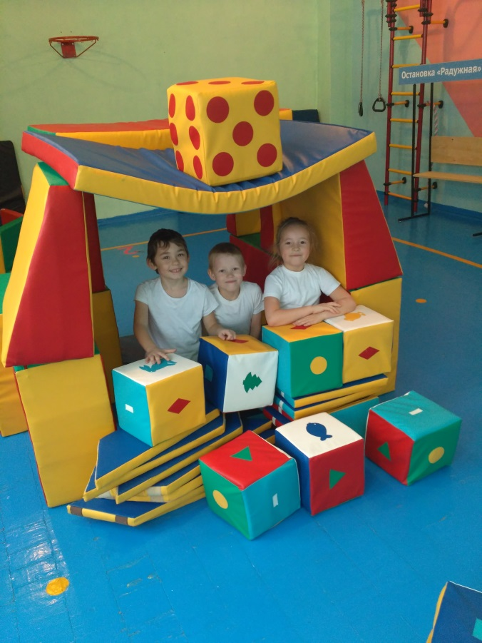
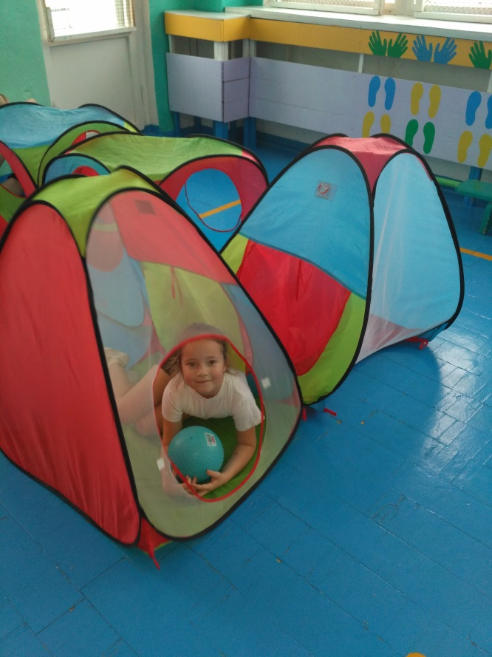
Физкультурный зал
Будь здоров!

Slide 18
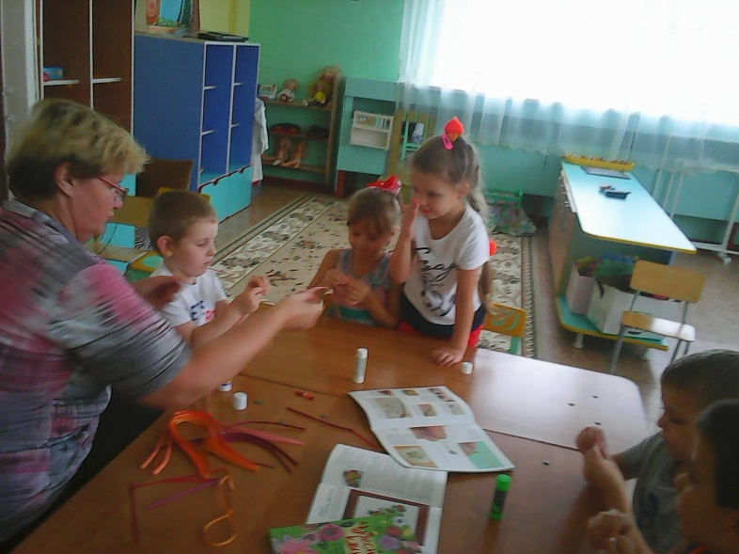
Волшебные картины
(квиллинг)

Slide 19
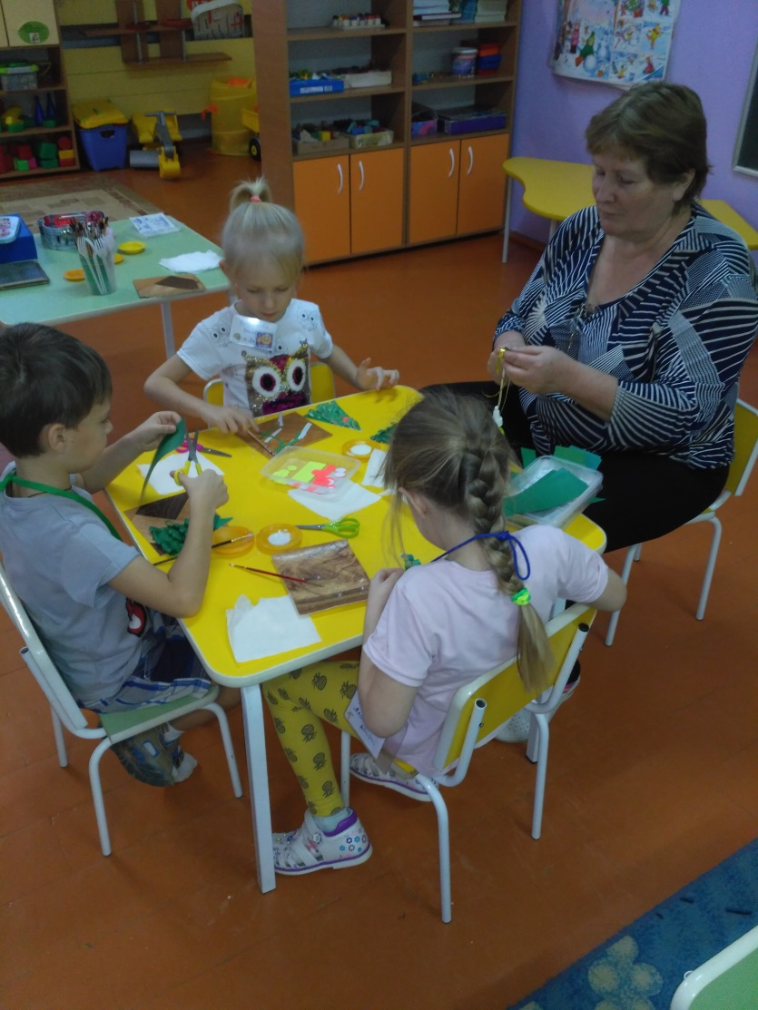
Загадочные превращения из бумаги

Slide 20
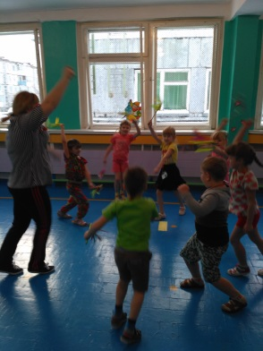
Танцы с помпонами

Slide 21
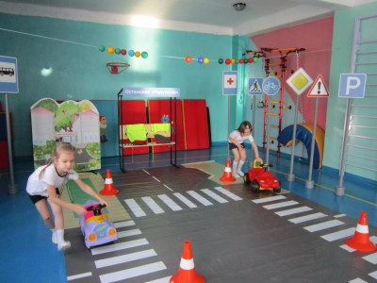
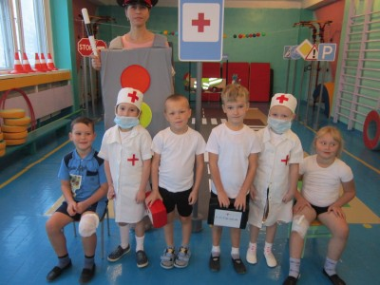
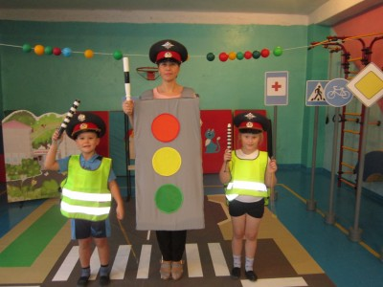
В стране Светофории

Slide 22
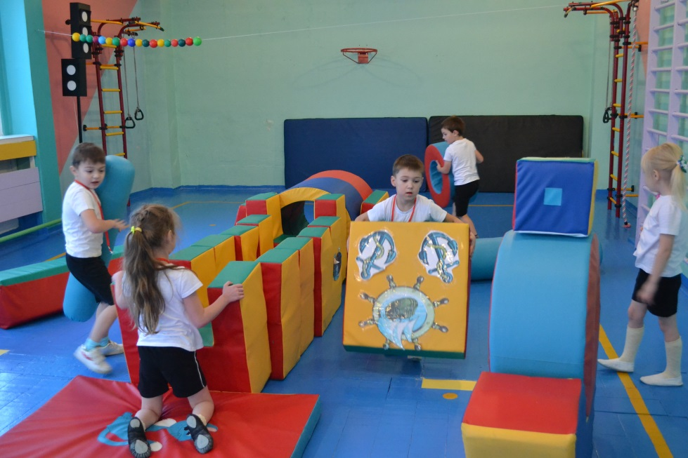
Путешествие в Спортландию

Slide 23
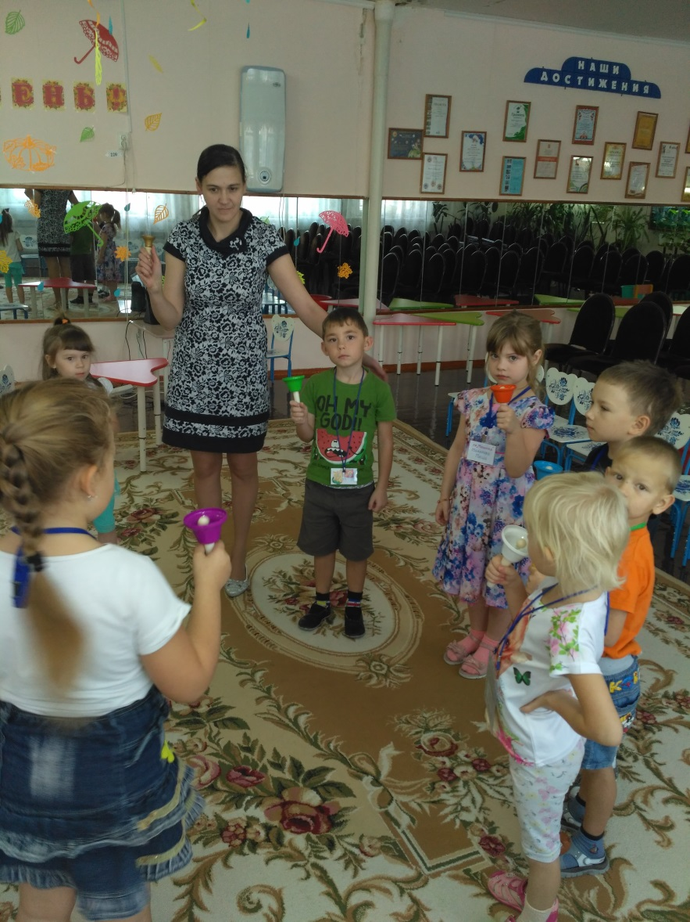
Клуб «До-ми-соль-ка»

Slide 24
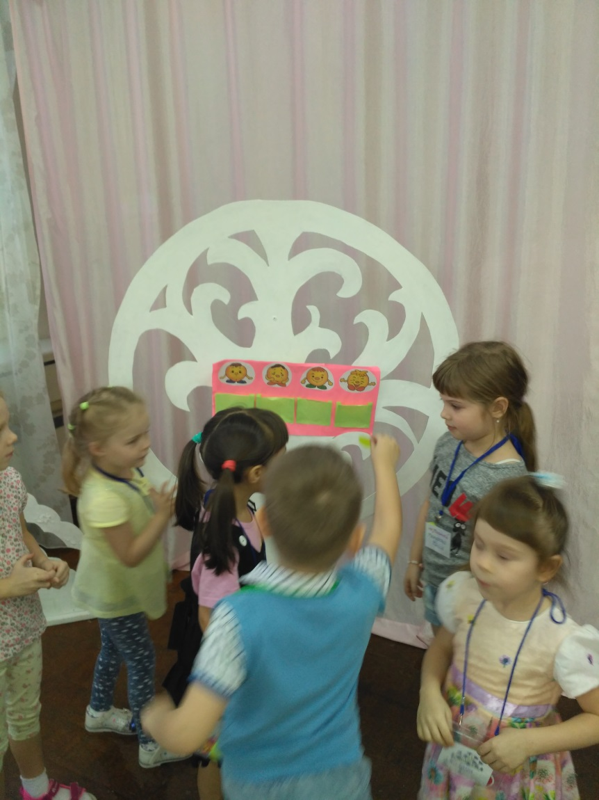
Настроение после «Клубного часа»

Slide 25
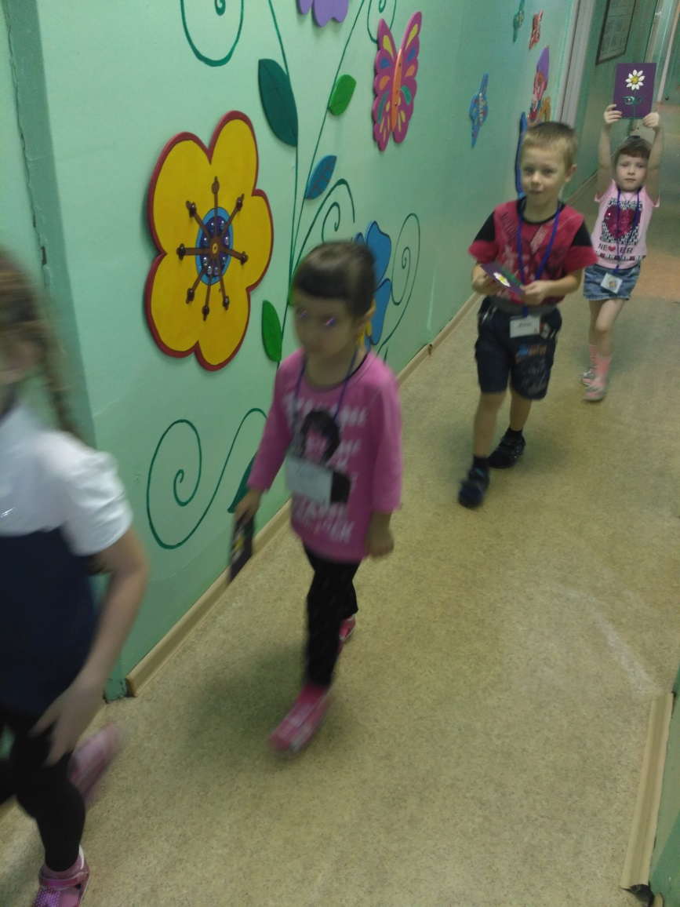
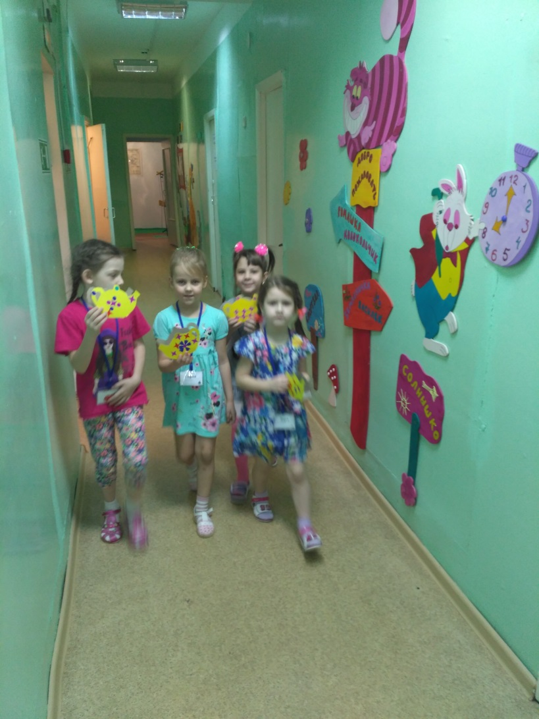
Возвращение
в свои группы

Slide 26
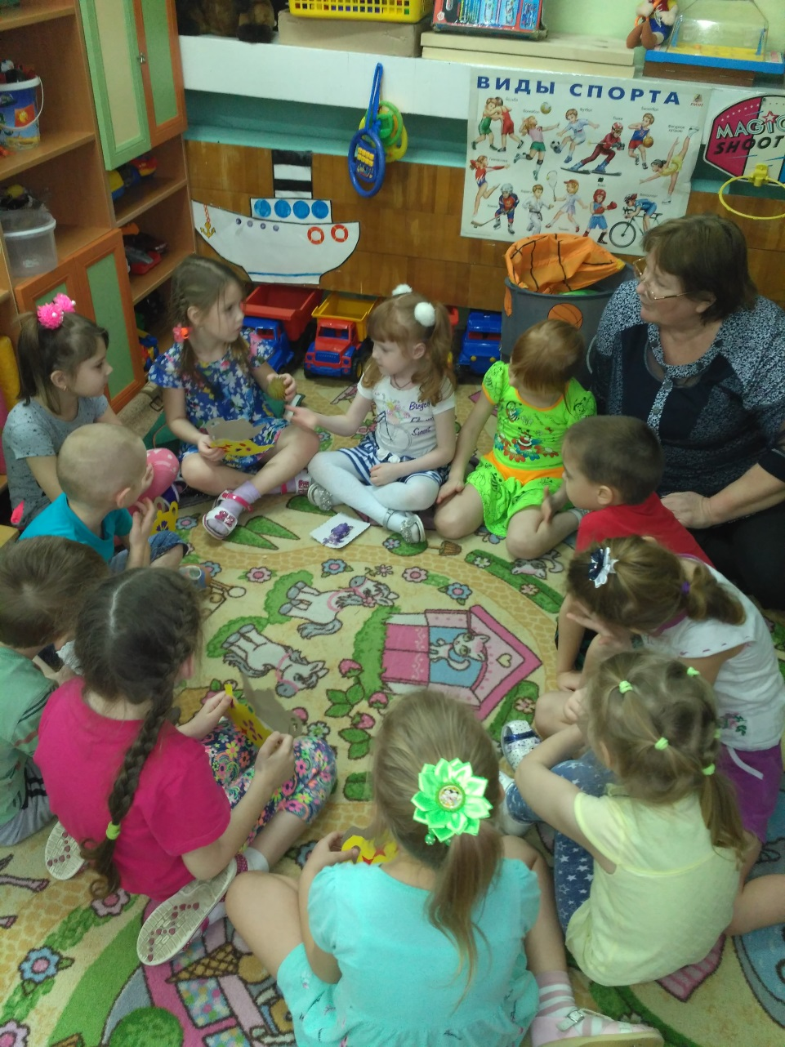
Рефлексивный круг

Slide 27
СПАСИБО ЗА ВНИМАНИЕ!

